Slide 1
YİYECEK İÇECEK HİZMETLERİ ALANI

Slide 2
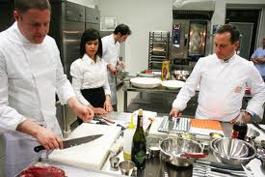
ALANIN TANIMI Yiyecek-İçecek Hizmetleri alanı altında yer alan dalların yeterliklerini kazandırmaya yönelik eğitim ve öğretim verilen alandır.

Slide 3
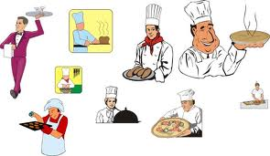
ALANIN AMACI Yiyecek-İçecek Hizmetleri alanı altında yer alan mesleklerde, sektörün ihtiyaçları ve hizmet sektöründeki gelişmeler doğrultusunda mesleki yeterlikleri kazanmış nitelikli meslek elemanları yetiştirmek amaçlanmaktadır.

Slide 5
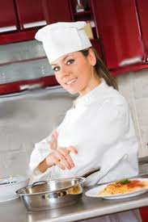
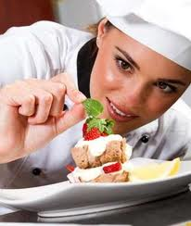
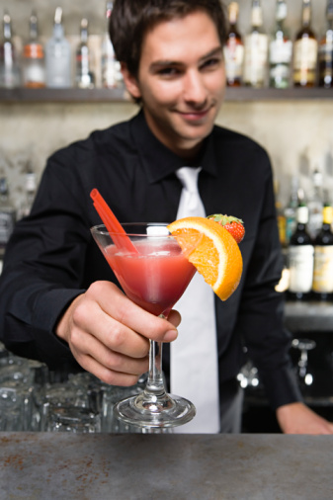
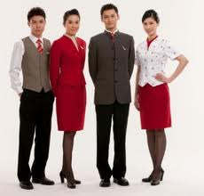
DAL PROGRAMLARI, TANIMLARI VE AMAÇLARI
Mutfak Dalı Servis Dalı
Pastacılık Dalı Bar Dalı
Host-Hosteslik Dalı

Slide 6
1. MUTFAK: Mutfak araç, gereç ve ekipmanlarını kullanarak, hijyen ve sanitasyon kurallarına uygun yiyecek üretimi yapma ve servise hazır hâle getirme yeterliklerini kazandırmaya yönelik eğitim ve öğretim verilen daldır. Amacı: Aşçılık mesleğinin yeterliklerine sahip meslek elemanları yetiştirmek amaçlanmaktadır.

Slide 7
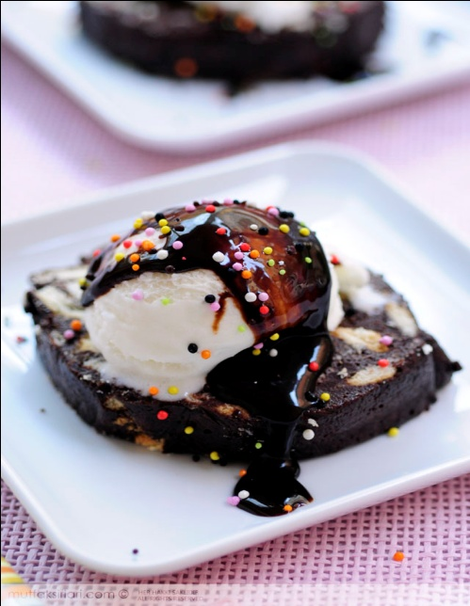
2. PASTACILIK: Pastane mutfağı araç, gereç ve ekipmanlarını kullanarak, hijyen ve sanitasyon kurallarına uygun pastane ürünlerini yapma süsleme ve servise hazır hâle getirme yeterliklerini kazandırmaya yönelik eğitim ve öğretim verilen daldır. Amacı: Pastacılık mesleğinin yeterliklerine sahip meslek elemanları yetiştirmek amaçlanmaktadır.

Slide 8
3. SERVİS: Servise hazırlık, servis yapma, hesabın takdimi ve tahsili yeterliklerini kazandırmaya yönelik eğitim ve öğretim verilen daldır. Amacı: Servis elemanlığı mesleğinin yeterliklerine sahip meslek elemanları yetiştirmek amaçlanmaktadır.

Slide 9
4. BAR: Bar hazırlıkları ve düzenini sağlama, içecek hazırlama ve servisini yapma, hesabın takdimi ve tahsili yeterliklerini kazandıracak eğitim ve öğretim verilen daldır. Amacı: Barmen/barmaid mesleğinin yeterliklerine sahip meslek elemanları yetiştirmek amaçlanmaktadır.

Slide 10
5.HOST- HOSTESLİK: Otobüs, tren ve havayollarında seyahat öncesi, sonrası ve seyahat sırasındaki yolcu/müşteri hizmetlerini ve servis hizmetlerini yapma yeterliklerini kazandıracak eğitim ve öğretim verilen daldır. Amacı: Hosteslik mesleğinin yeterliklerine sahip meslek elemanları yetiştirmek amaçlanmaktadır.

Slide 11
GİRİŞ KOŞULLARI
1. Öğrencilerin sağlık durumu, Yiyecek İçecek Hizmetleri alanı altında yer alan mesleklerin gerektirdiği işleri yapmaya uygun olmalıdır.
2. Okulda, ilgili mevzuat doğrultusunda komisyon oluşturularak, mülakat yapılır ve başvuran öğrencilerin; fiziki görünümü, mesleğe ilgi ve yatkınlığı, anlama-kavrama, ifade ve ikna becerisi,özel yetenekleri, kişisel özellikleri, vb. konularda değerlendirilerek başarılı olanların kayıtları yapılır.

Slide 12
İSTİHDAM ALANLARI
Yiyecek İçecek Hizmetleri alanından mezun olan öğrenciler, seçtikleri dal/meslekte kazandıkları yeterlikler doğrultusunda; 1. Konaklama işletmelerinin yiyecek içecek ünitelerinde, 2. Pastanelerde, 3. Kurum mutfaklarında,

Slide 13
4. Kafeterya, bar ve restoranlarda, 5. Yemek fabrikalarında, 6. Ulaşım araçlarının yiyecek içecek ünitelerinde 7. Fuar/kongre, otobüs/tren, havayollarının yer hizmetleri ve uçaklarda vb. yerlerde çalışabilirler.

Slide 14
YATAY VE DİKEY GEÇİŞLER
Program; geniş tabanlı ve modüler yapıda düzenlendiğinden, Mesleki ve Teknik Eğitim Yönetmeliği çerçevesinde yatay ve dikey geçişlere olanak sağlanır.
1. Alan/dalda sertifika, belge ve diplomaya götüren tüm programlar ve dallar arasında geçiş yapılabilir.
2. Diploma almaya hak kazanan öğrenci, Yiyecek İçecek Hizmetleri alanının devamı niteliğindeki programların veya bu alana en yakın programların uygulandığı meslek yüksek okuluna sınavsız geçiş yapabilir ya da sınav sonuçlarına göre diğer yüksek öğrenim kurumlarını tercih edebilir.

Slide 15
BELGELENDİRME
1. Mezun olan öğrenciye alanda/dalda diploma verilir.
2. Öğrencinin seçtiği dal ile ilgili aldığı tüm dersler ve modüller diploma ekinde belirtilir.
3. Öğrenciye, programdan ayrıldığında veya mezun olduğunda, kazandığı yeterlikleri gösteren ve bir yaygın mesleki ve teknik eğitim programı ile aynı yeterlikleri kazanan kişilere eş değer belge verilir.
4. Öğrencinin kazandığı mesleki yeterlikler sertifikaya yönelik belgelendirmelerde değerlendirilir.

Slide 16
EĞİTİM SÜRESİ
1. Alan programının toplam eğitim süresi, 9. sınıftan sonra 3 öğretim yılı olarak planlanmıştır.
2. Eğitim süresinin okulda, işletme ve bireysel öğrenme için ayrılmış dağılımı, Yiyecek İçecek Hizmetleri alanı; haftalık ders çizelgesi, dersler ve modüller ile ilgili açıklamalarda belirtildiği gibi uygulanır.

Slide 17
İŞ BİRLİĞİ YAPILACAK KURUM VE KURULUŞLAR
Öğrenciler programın gerektirdiği öğretim faaliyetleri istihdam olanakları, uygulama ve planlama konularında 1. Üniversitelerin ilgili fakülte ve yüksek okulları, 2. Meslek odaları ve kuruluşları 3. Meslek elemanları 4. Sektördeki yiyecek içecek işletmeleri ile iş birliği yapılarak yönlendirilir.

Slide 18
Okulumuzda yiyecek içecek hizmetleri alanında eğitim gören 10. sınıf öğrenci sayısı 26, 11. sınıf öğrenci sayısı 20, 12. öğrenci sayısı 20 dir. Ayrıca okulumuzda sadece mutfak dalında eğitim verilmektedir. Bu kapsamda 1 adet mutfak dersi uygulama atölyesi, 1 adet servis atölyesi bulunmaktadır. Bu alanda eğitim veren öğretmen sayımız 1 atölye şefi, 1 alan öğretmeni olmak üzere 2dir.

Slide 19
Alanımızdan 2013 yılında mezun olan öğrencilerden %15’i 4 yıllık fakültelere yerleşmiştir. %38’i 2 yıllık meslek yüksek okullarına yerleşmiştir. %23’ü tekrar üniversite giriş sınavlarına hazırlanmaktadır. %24’ü ise alanlarıyla ilgili ya da farklı alanlarda çalışma hayatına başlamışlardır.

Slide 20
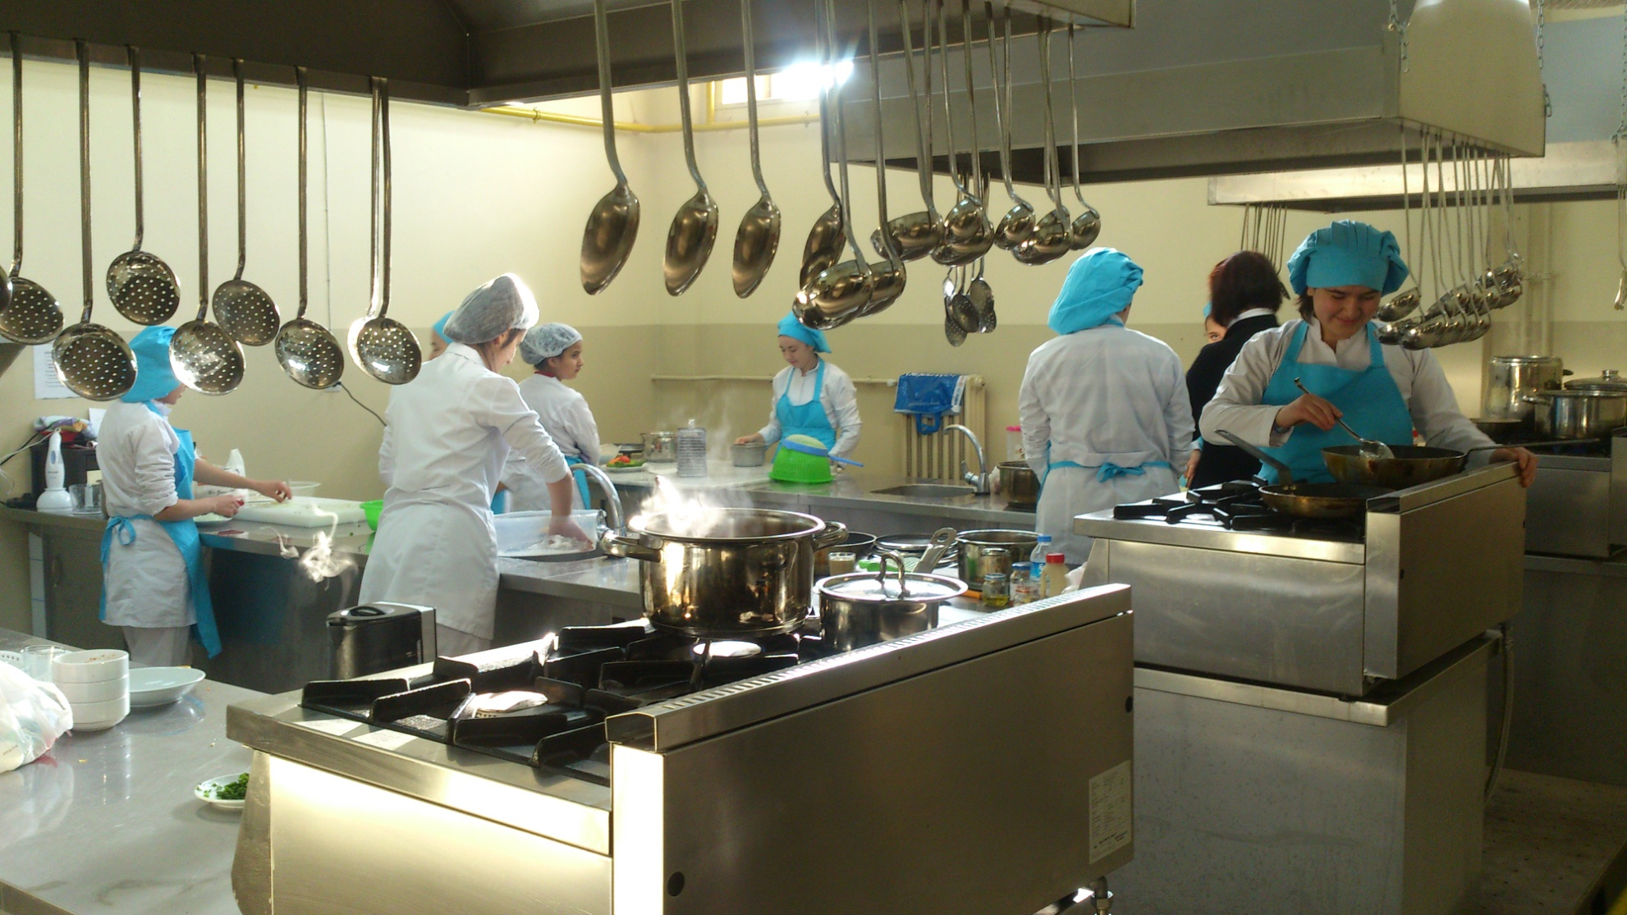

Slide 21
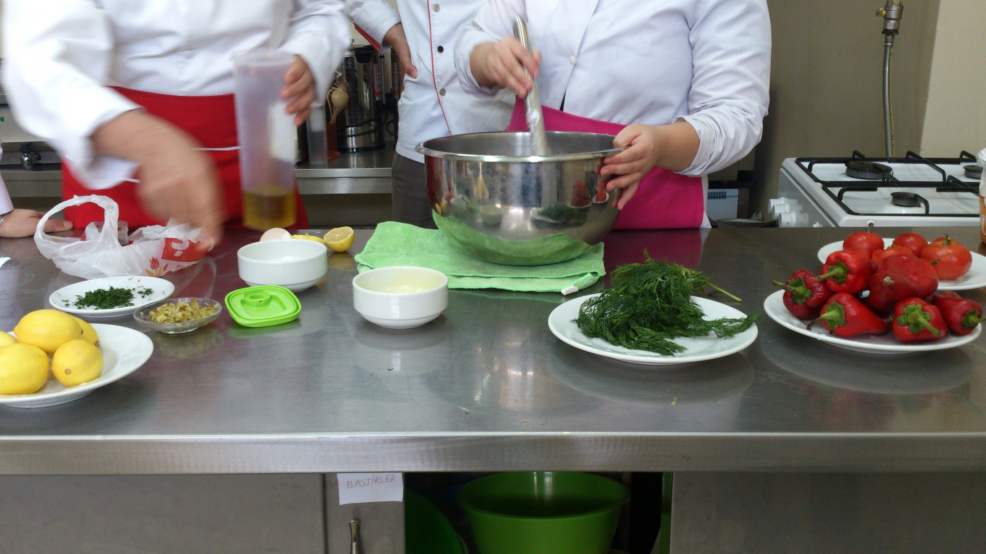

Slide 22
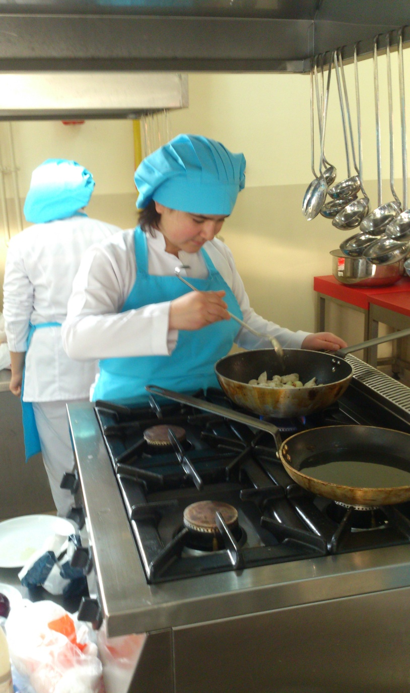

Slide 23
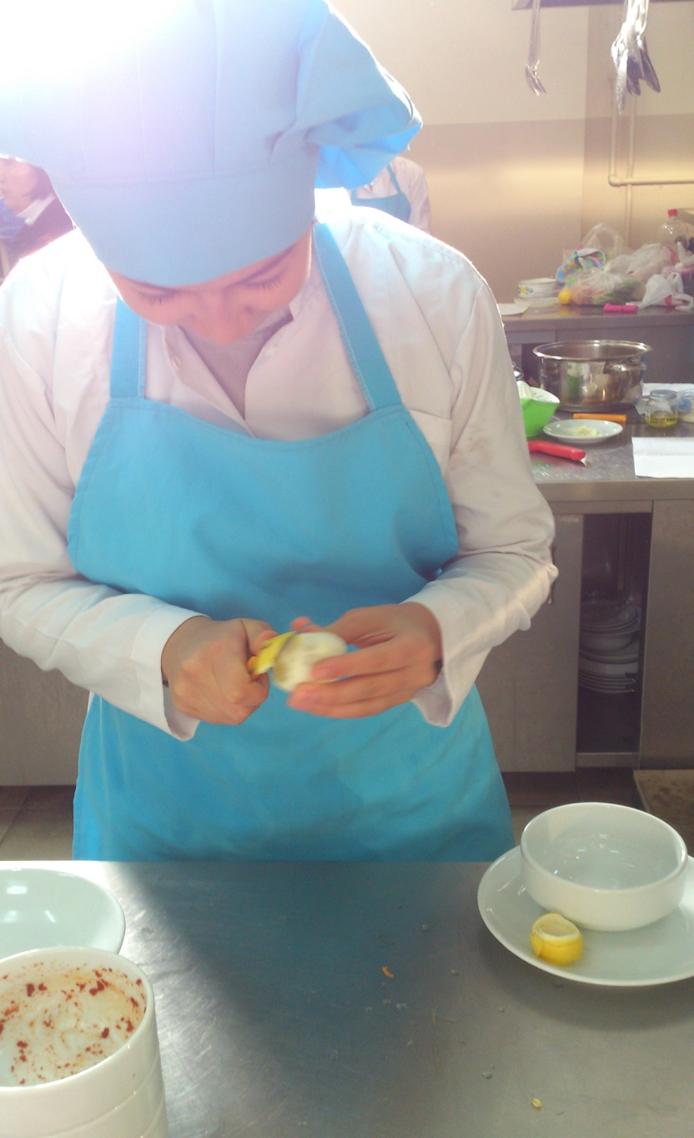

Slide 24
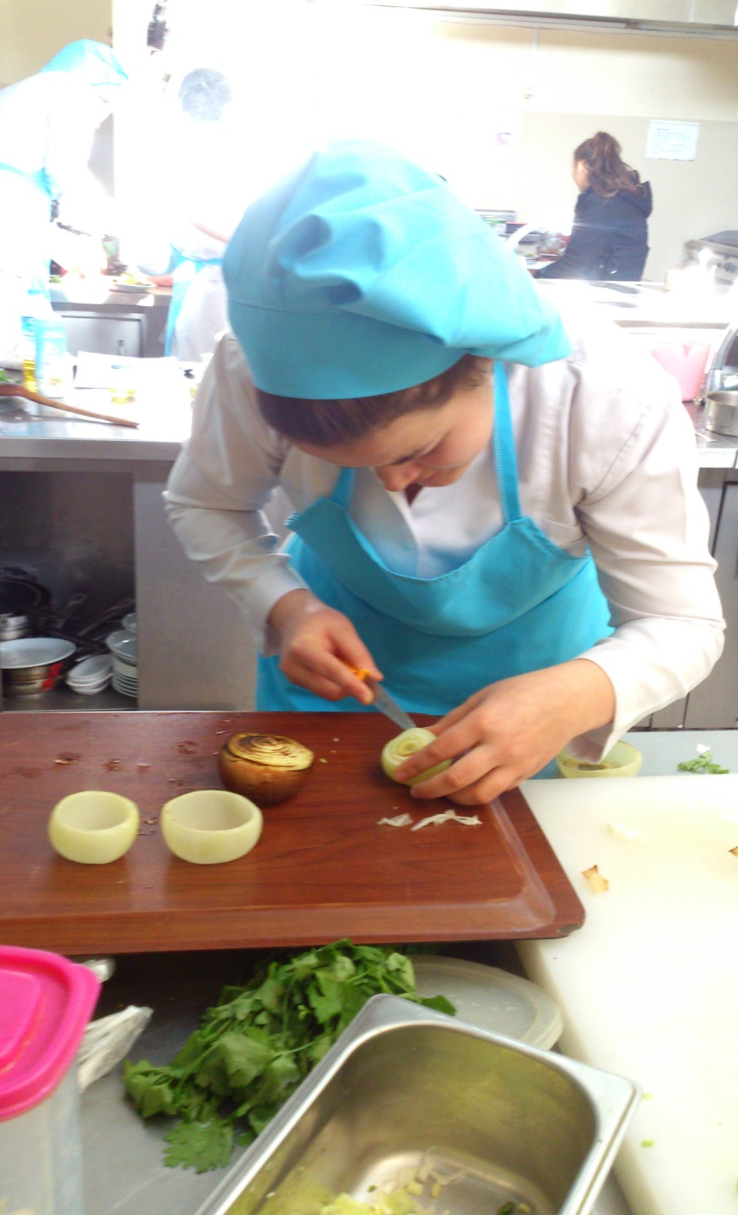

Slide 25
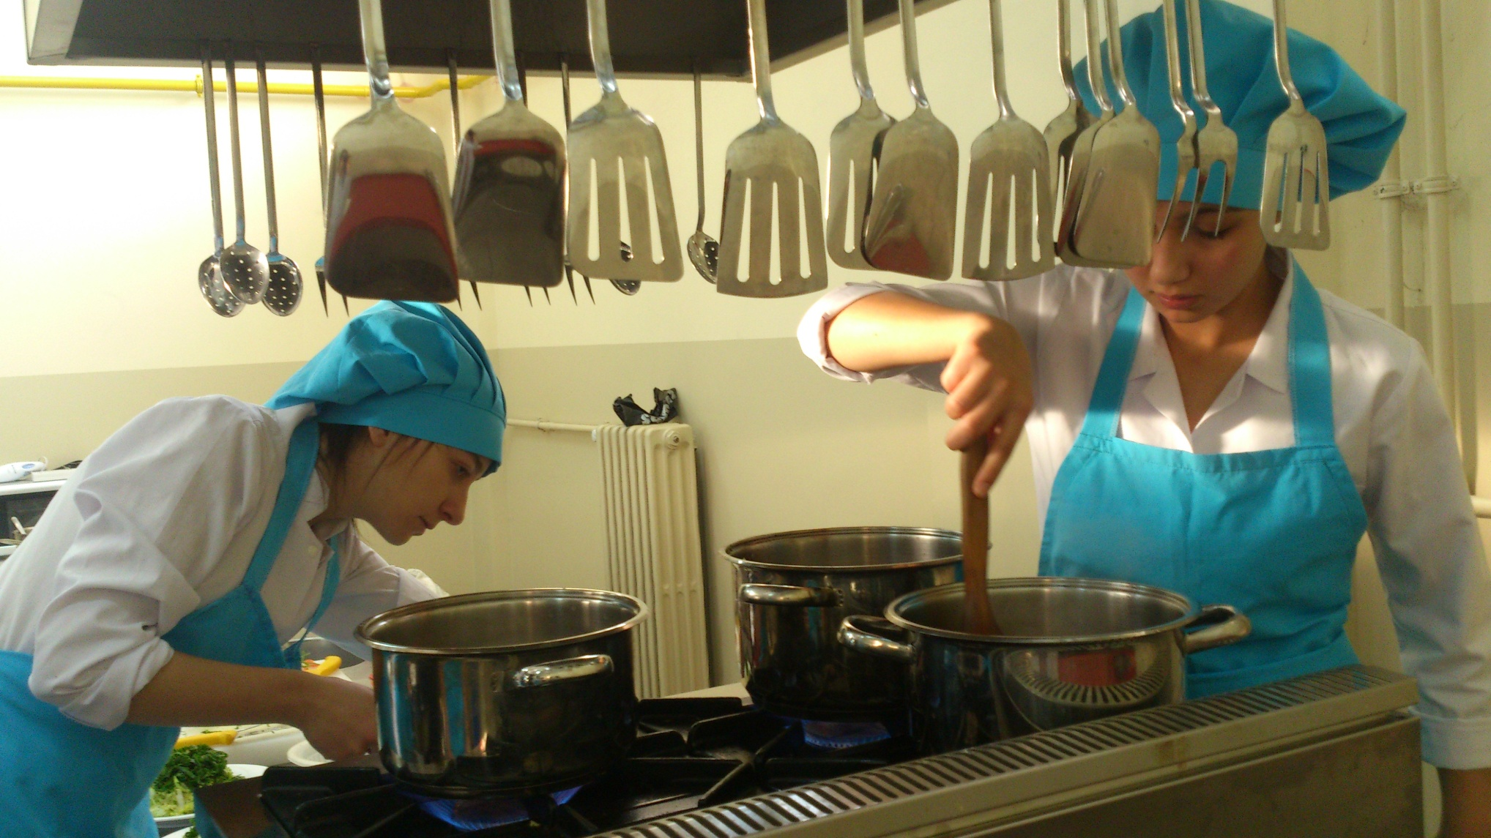

Slide 26
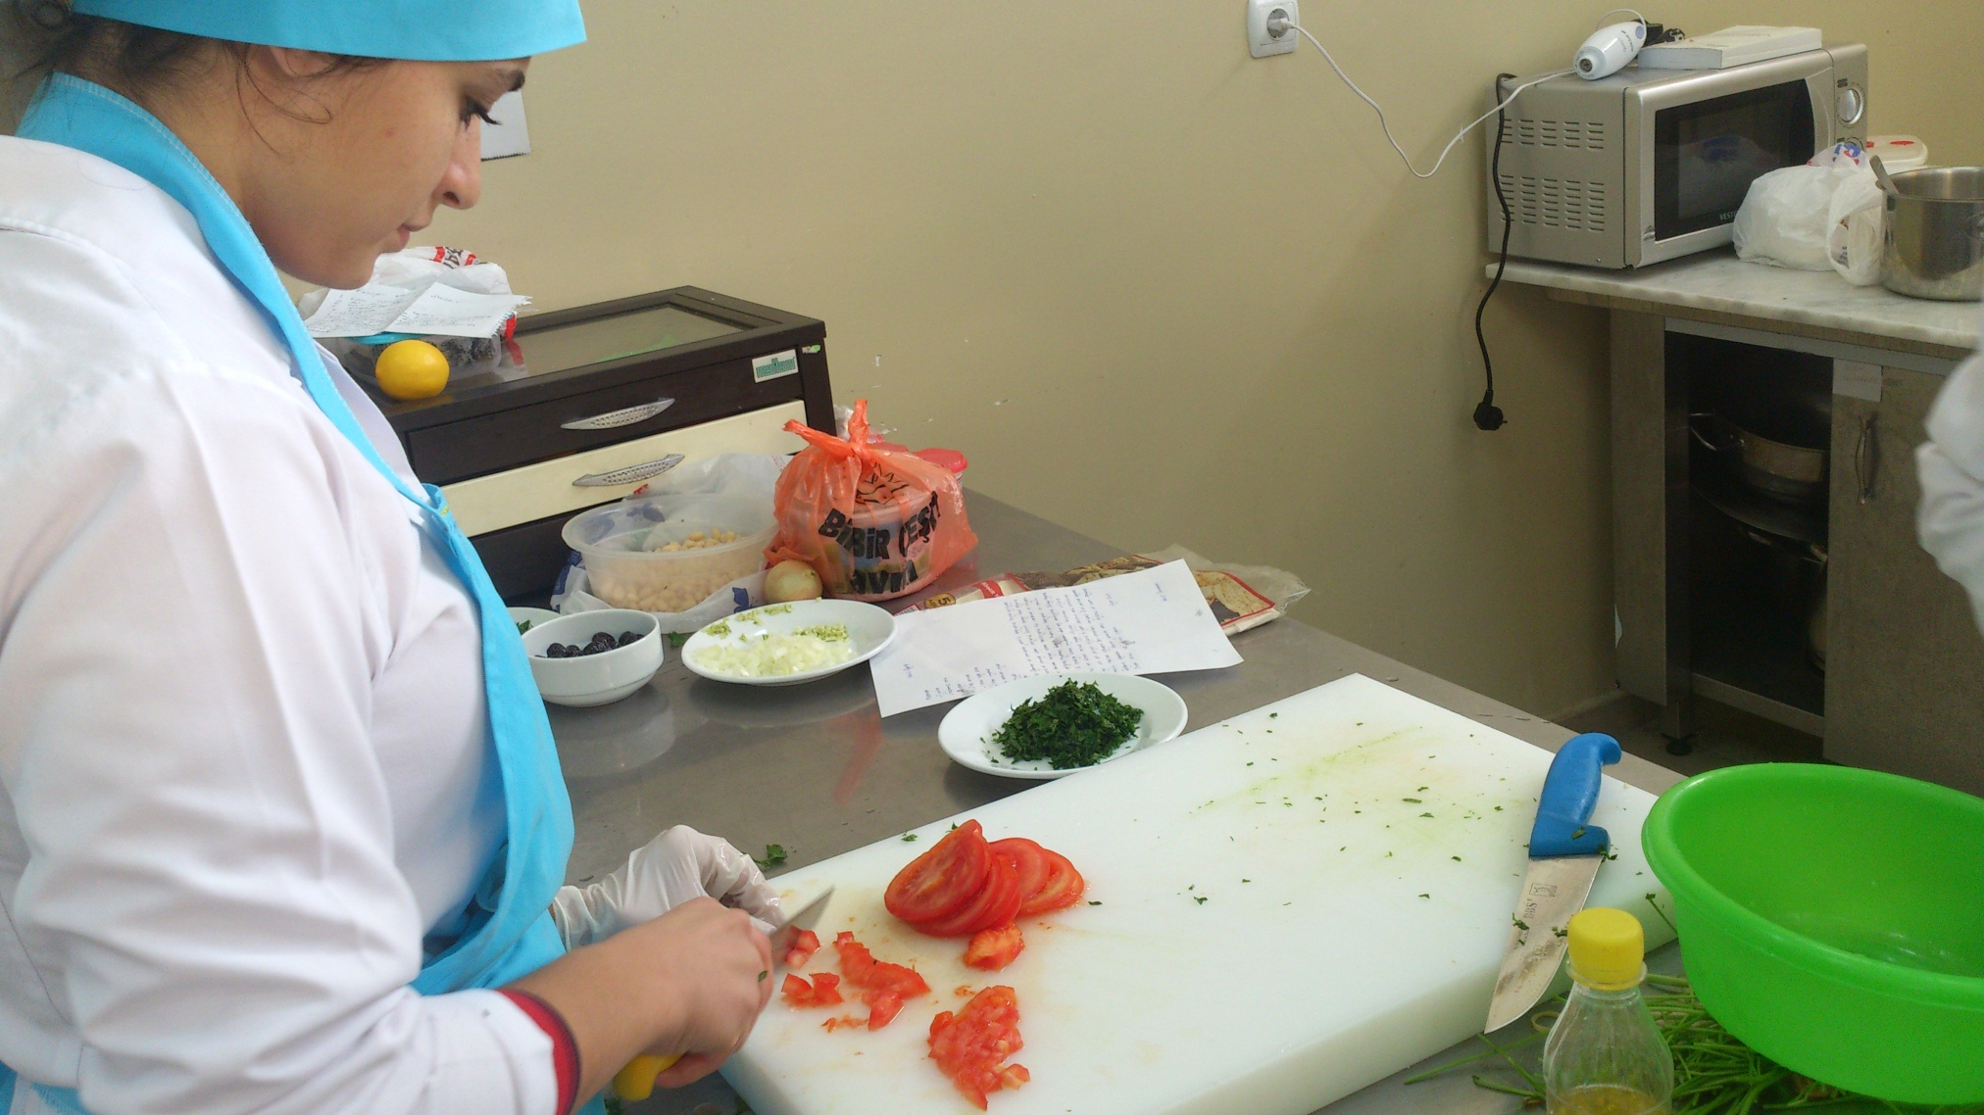

Slide 27
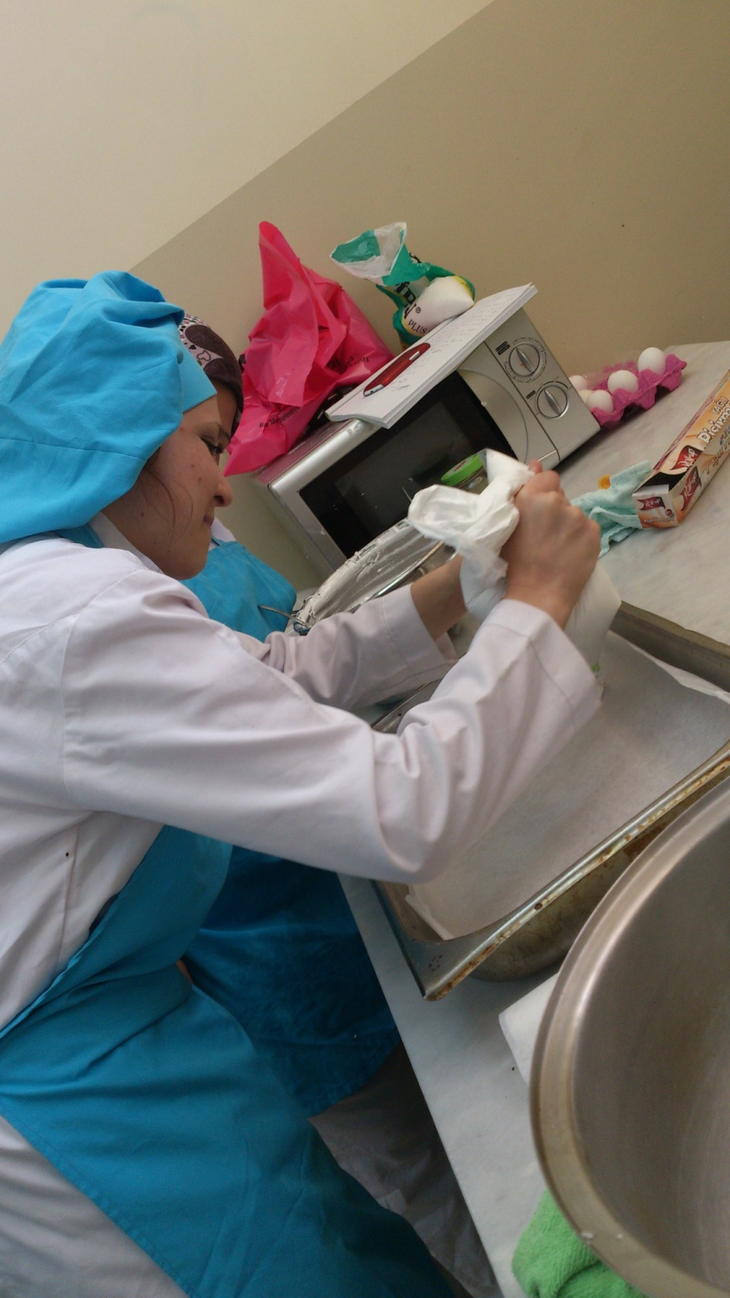

Slide 28
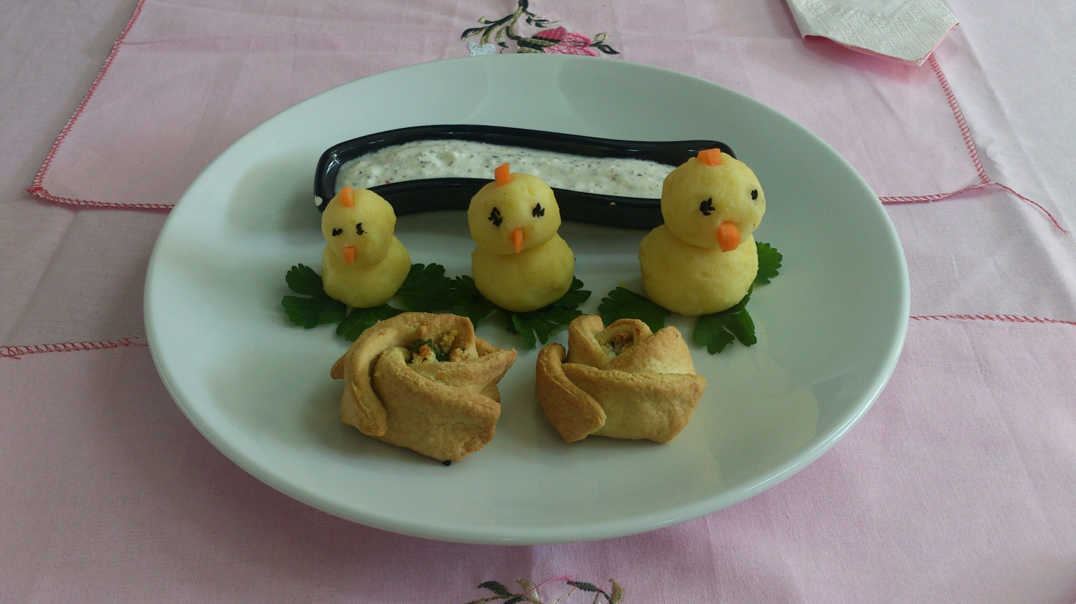

Slide 29
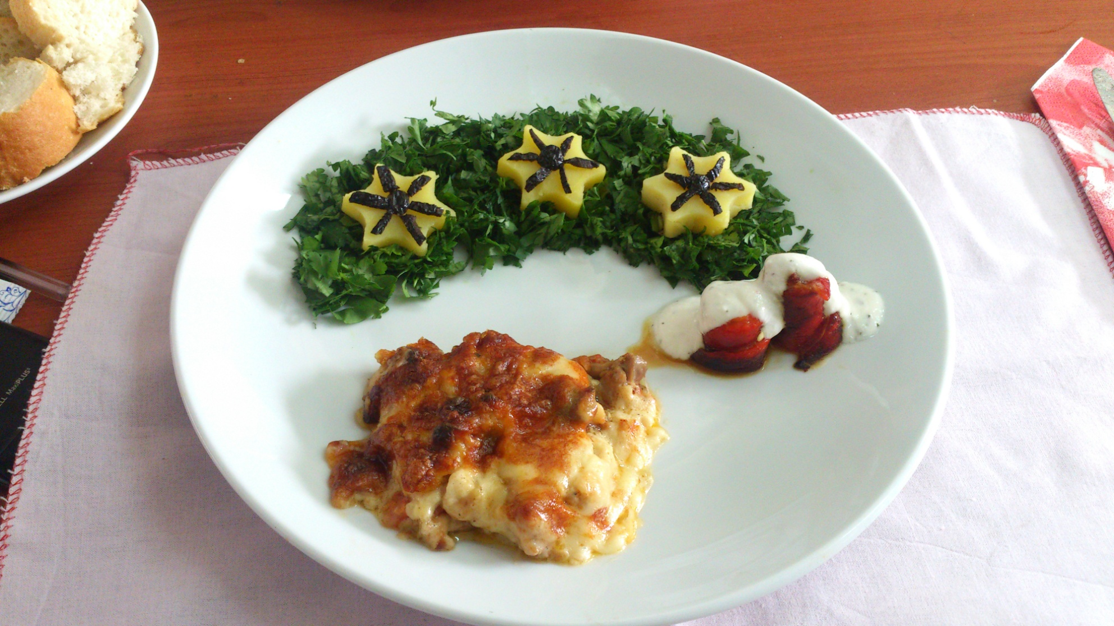

Slide 30
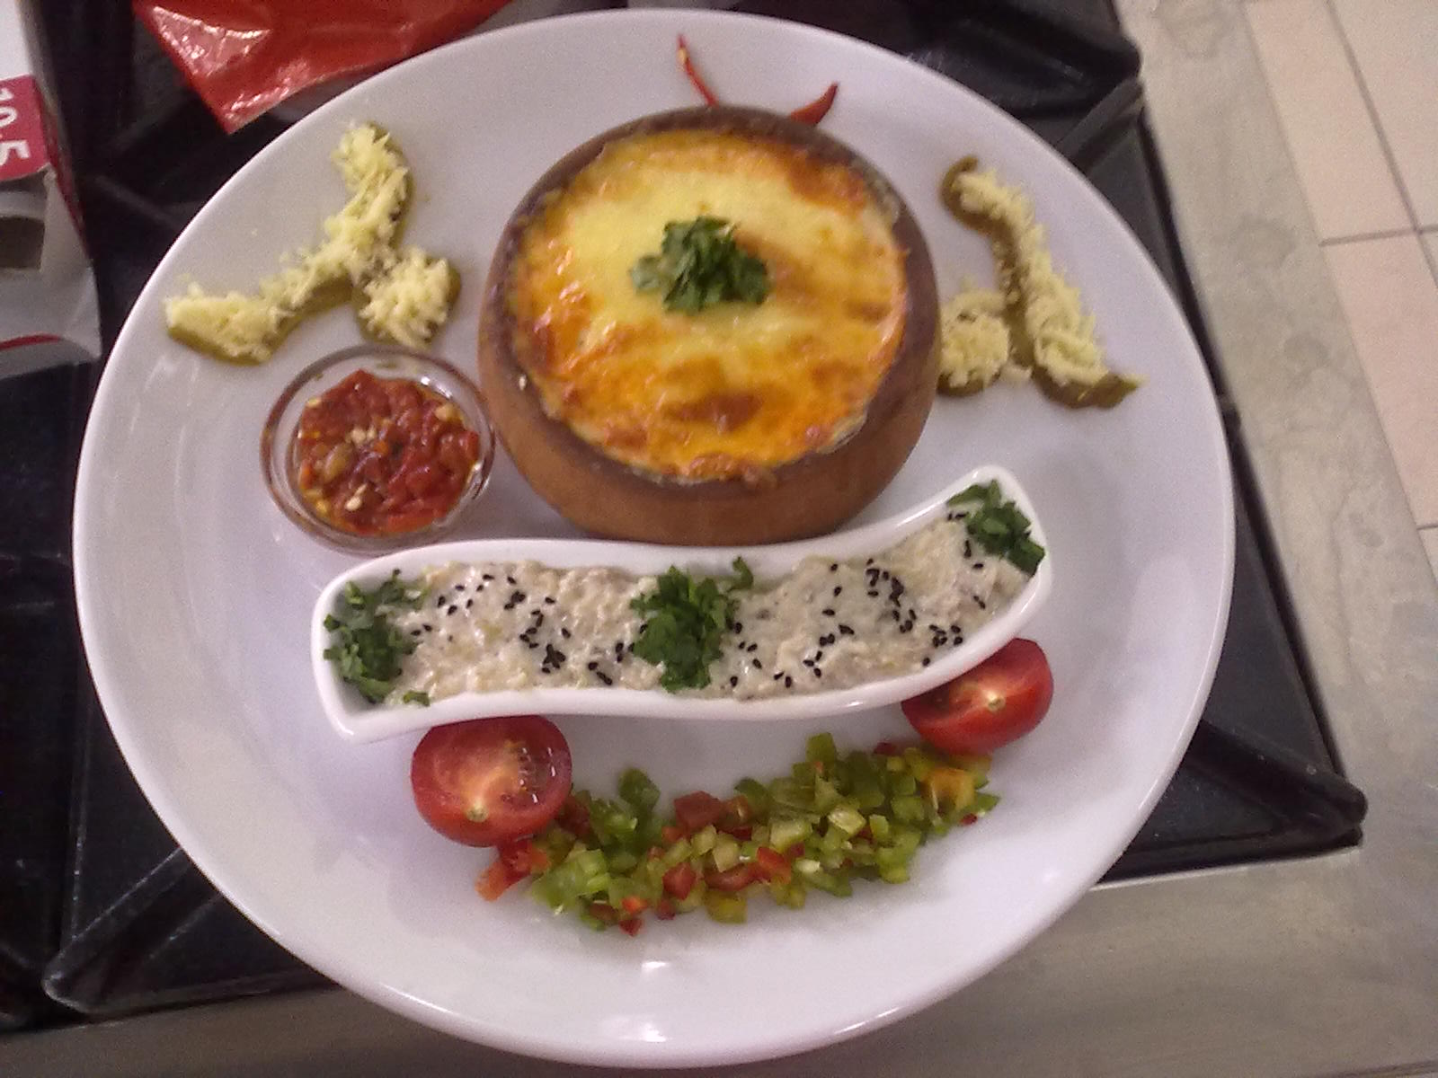

Slide 31
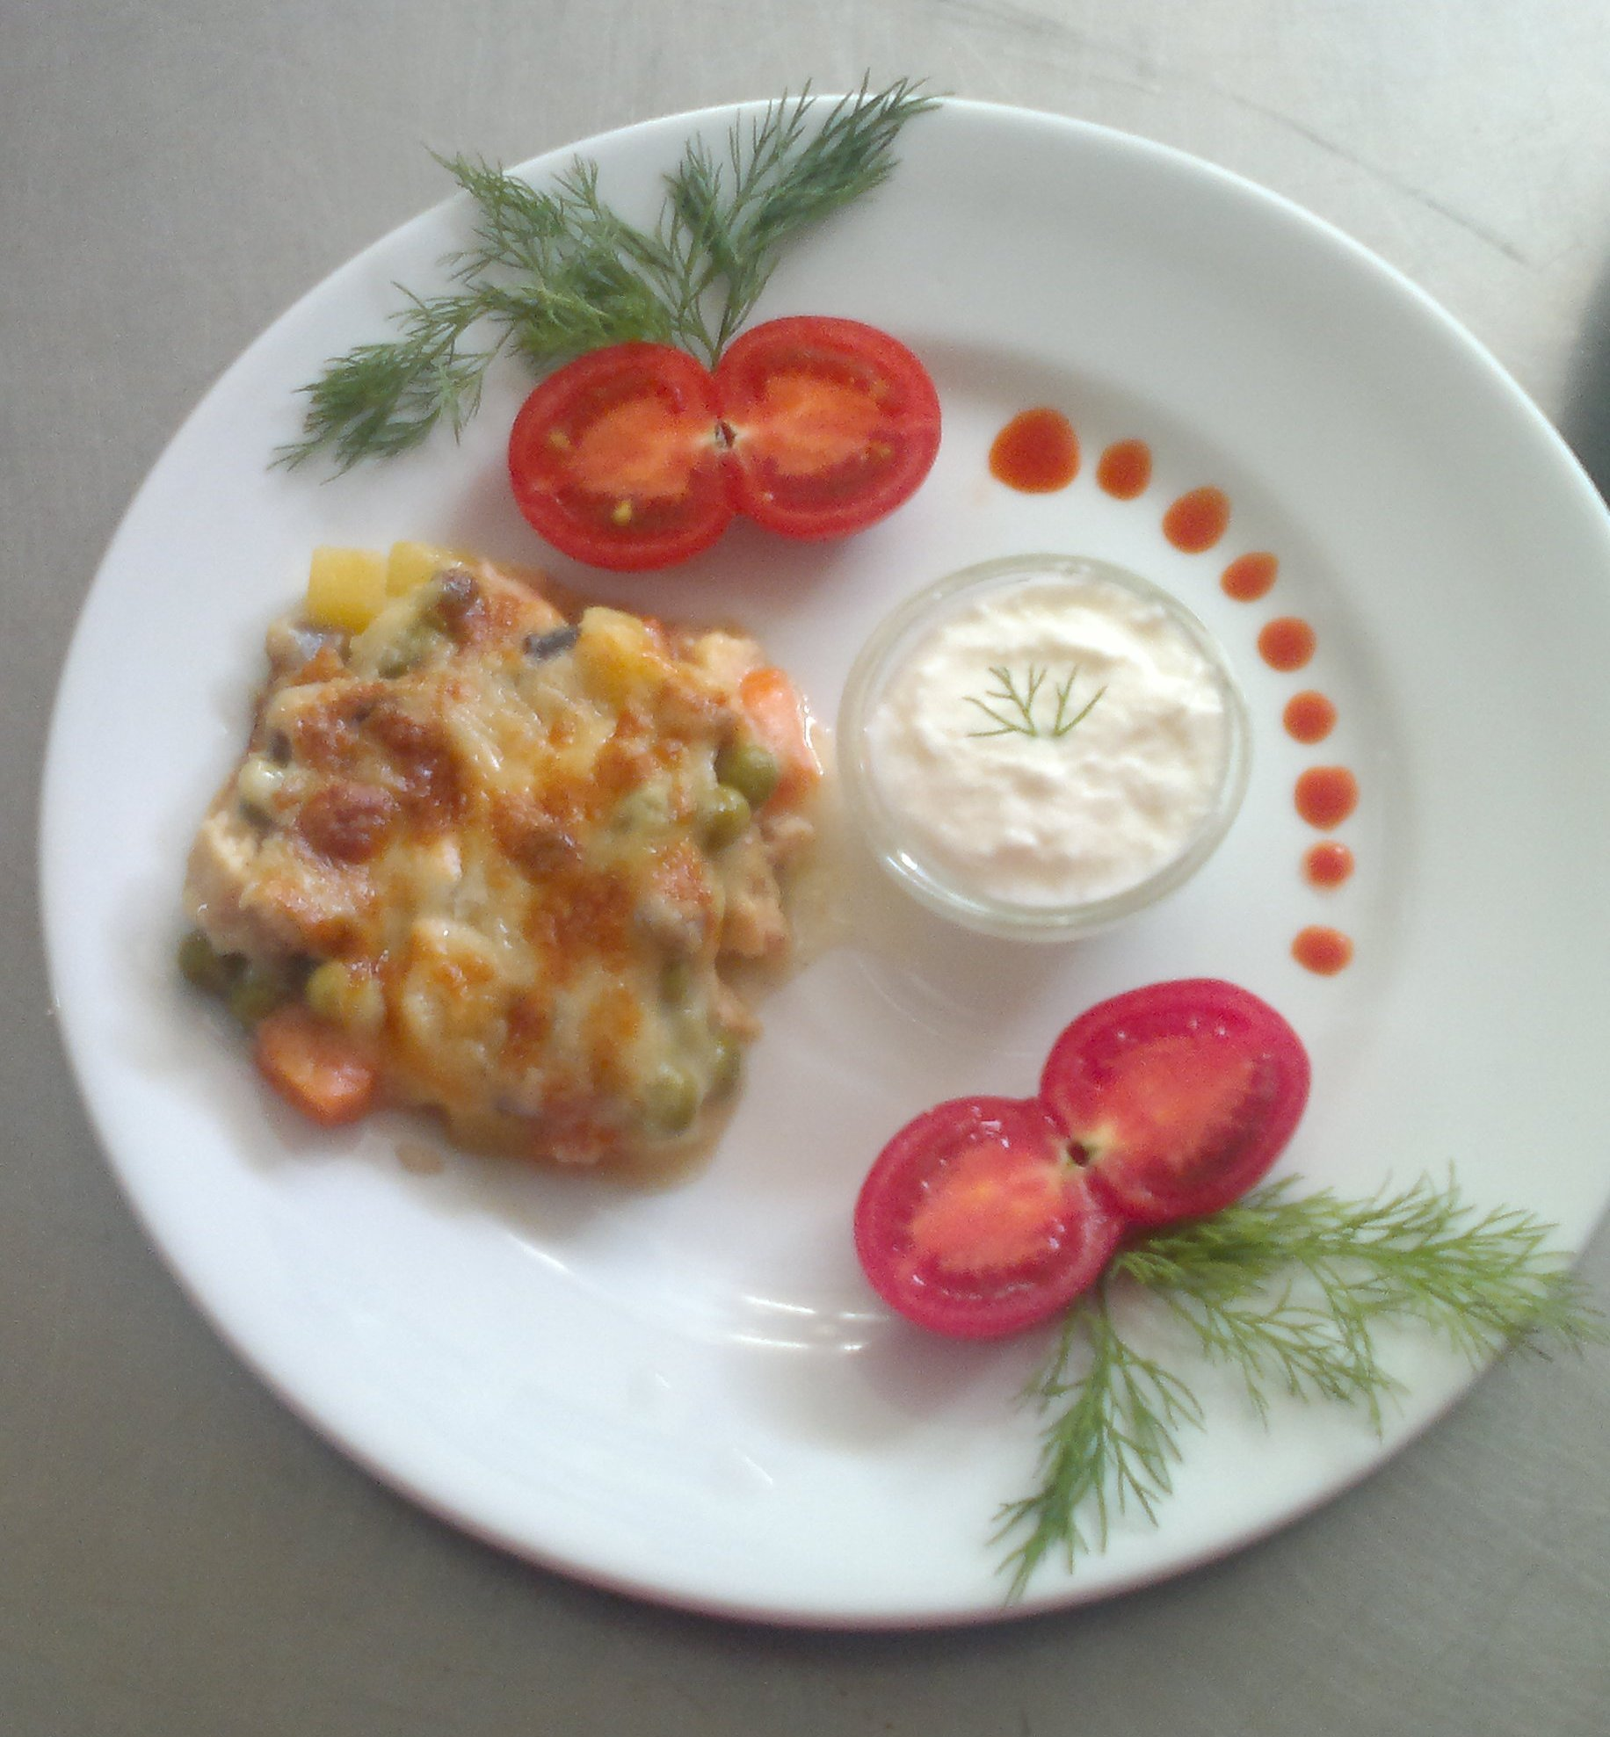

Slide 32
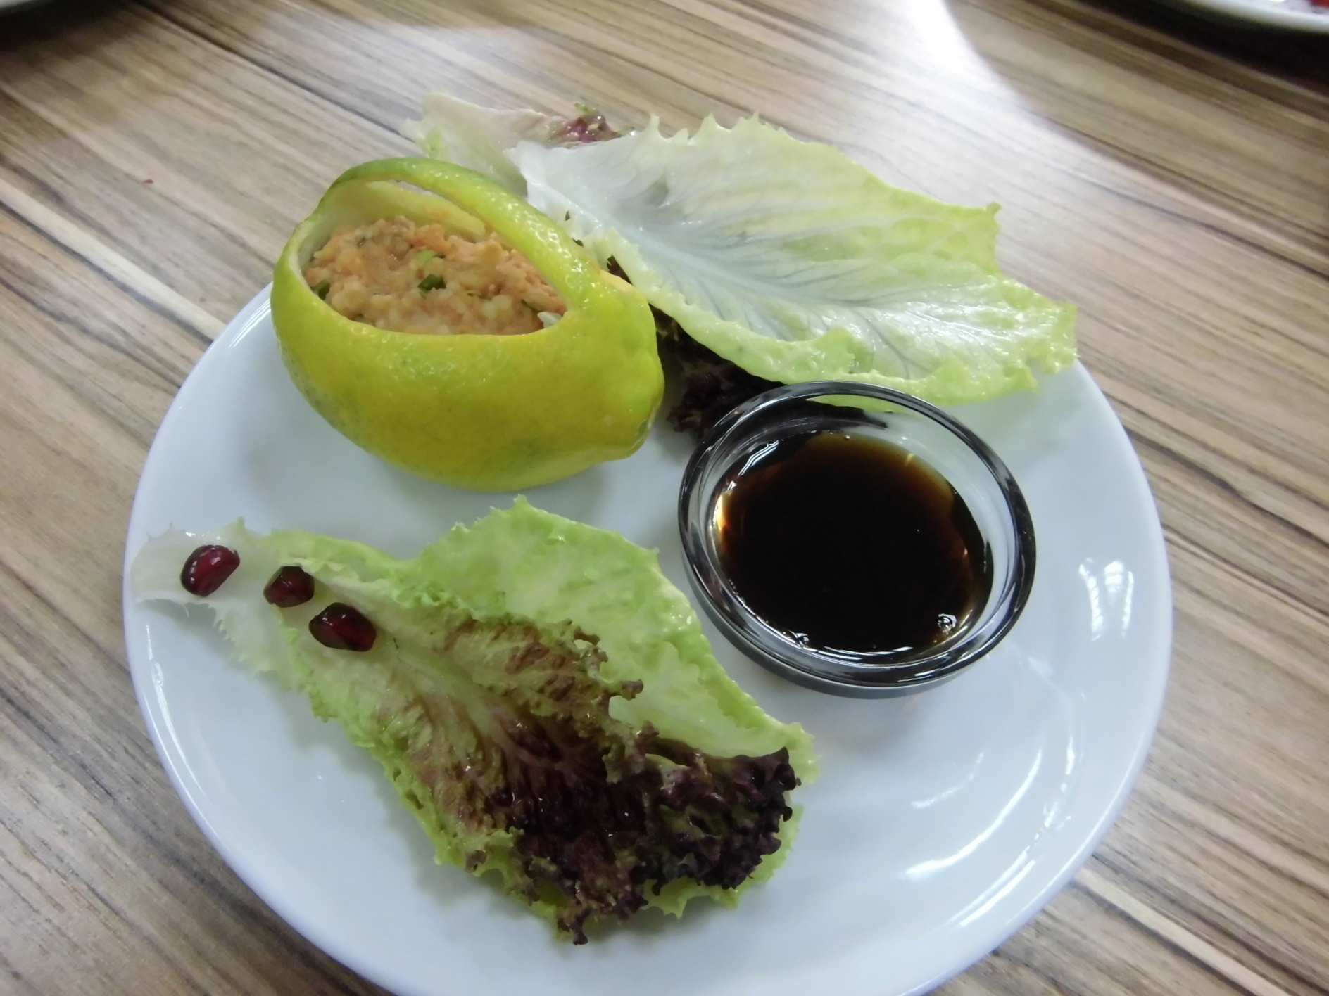

Slide 33
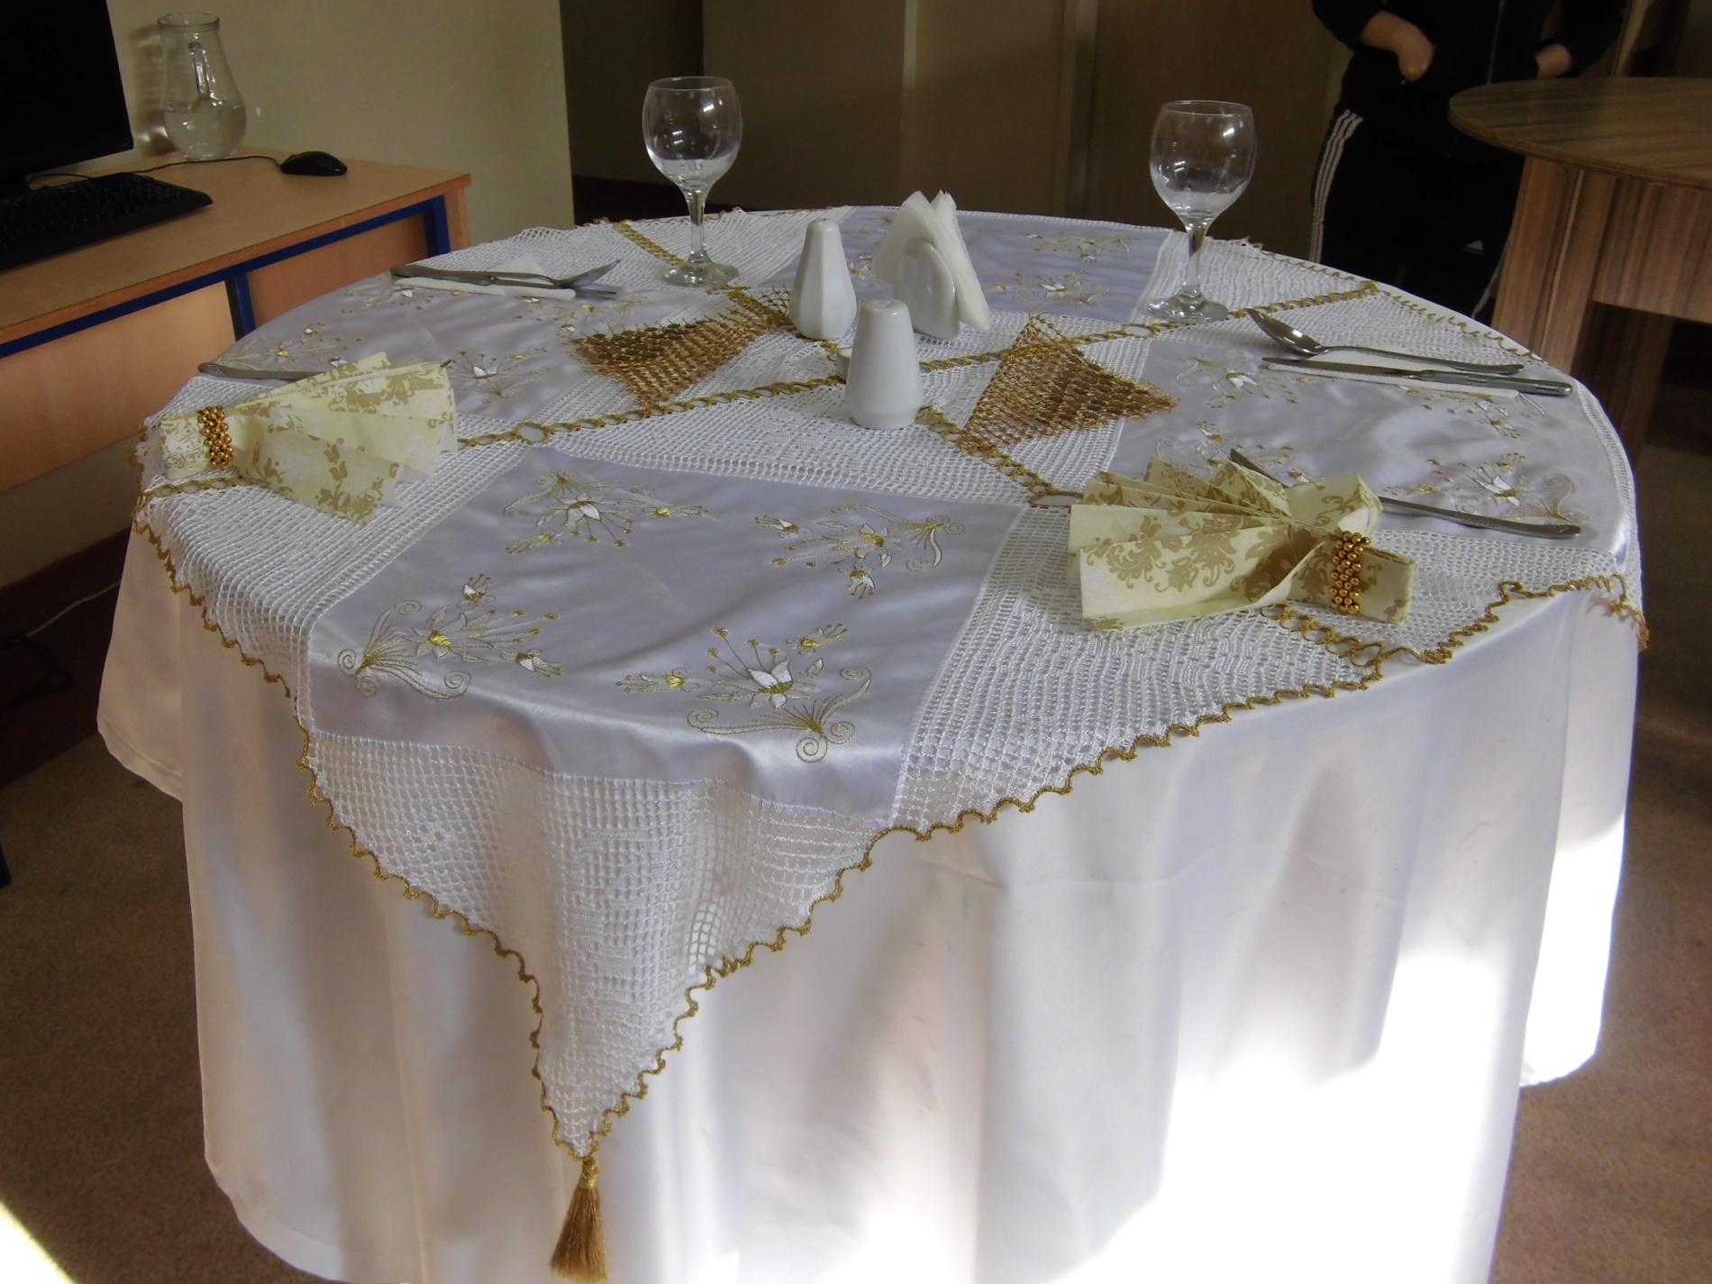

Slide 34
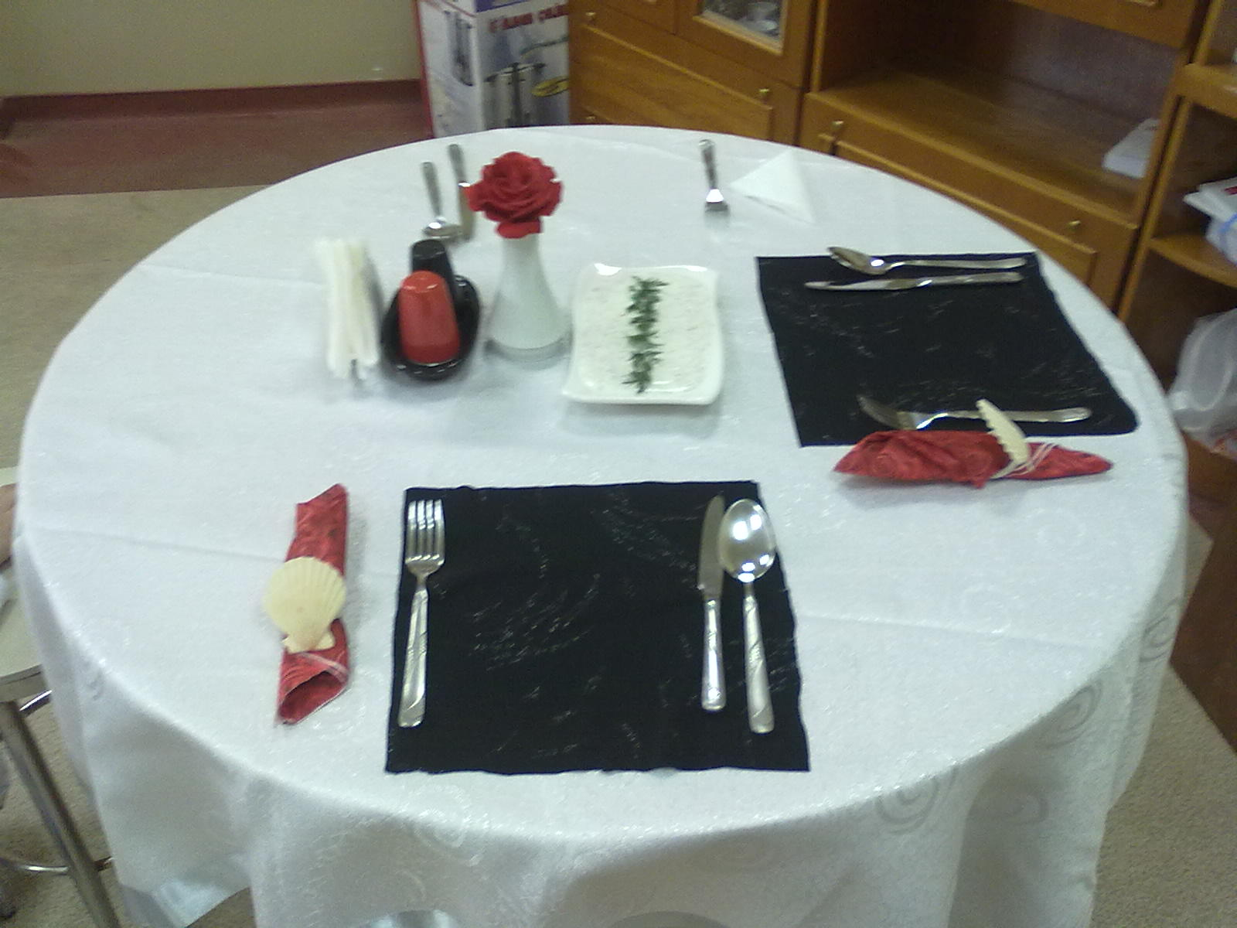

Slide 35
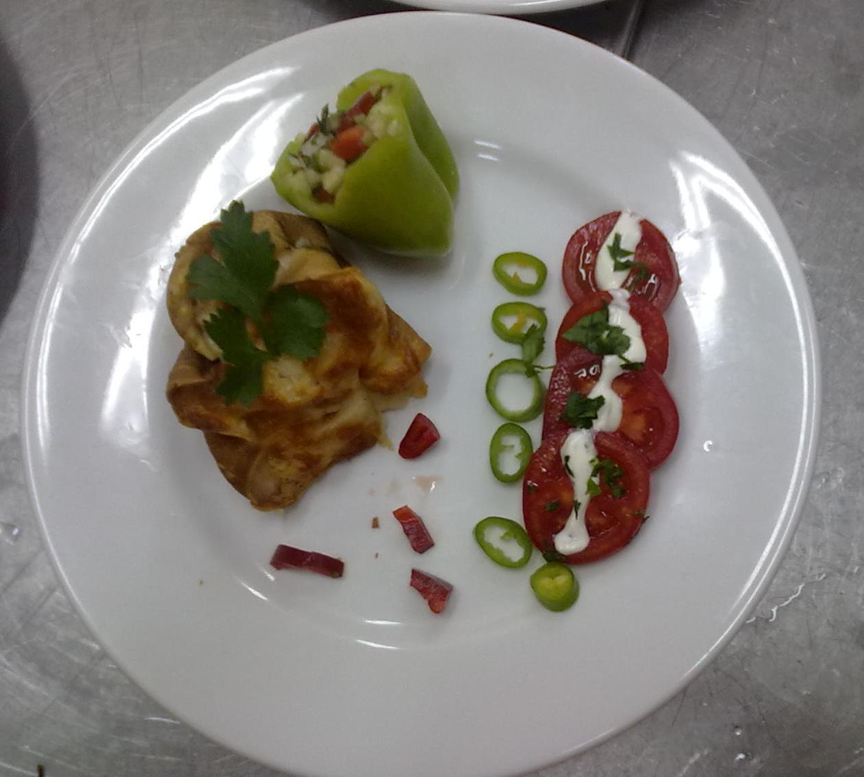

Slide 36
